Slide 1

Описание объекта закупки Стандартизация показателей и требований к объекту закупки.
www.pro-goszakaz.ru

Slide 2
Изменения в Закон № 44-ФЗ
Стандартизация закупок
Заказчики с 1 июля 2016 года должны учитывать требования национальных стандартов в описании объекта закупки при планировании, а также при подготовке извещений и документации.
Цель тотальной стандартизации закупок:
– повысить качество товаров, которые закупают заказчики, и поддержать конкурентоспособность российских товаров;
– обеспечить объективность описания объекта закупки.
Основание:
статья 26 Федерального закона РФ от 05.04 2016 № 104-ФЗ «О внесении изменений в отдельные законодательные акты Российской Федерации по вопросам стандартизации»;
Федеральный закон РФ от 29.06.2015 № 162-ФЗ «О стандартизации в Российской Федерации»

Slide 3
Стандартизация закупок
Чем достигаются цели стандартизации
Использование показателей, предусмотренных:
- техническими регламентами, принятыми в соответствии с Законом о техническом регулировании № 184-ФЗ;
-документами, разрабатываемыми и применяемыми в национальной системе стандартизации, принятыми в соответствии с законодательством Российской Федерации о стандартизации.
Включение требования подтверждения соответствия, процессов и методов производства в соответствии с требованиями:
-технических регламентов;
-документов, разрабатываемых и применяемых в национальной системе стандартизации;
-технических условий.

Slide 4
Документы по стандартизации
документы национальной системы стандартизации
общероссийские классификаторы (ОКПД2, ОКЕИ и др.)
стандарты организаций, в том числе технические условия
своды правил (СНиП, СанПиН и др.)
документы по стандартизации в отношении оборонной продукции, продукции в области использования атомной энергии и в сфере защиты ГТ

Slide 5
Документы национальной системы стандартизации
Национальный стандарт РФ
документ национальной системы стандартизации
содержит систематизированные данные в определенной области и описывает технологии, процессы, методы, способы, оборудование и иные данные. Обозначение ГОСТ Р
Основополагающий национальный стандарт РФ
документ национальной системы стандартизации
устанавливает общие положения, которые касаются работ по стандартизации, а также виды национальных стандартов.

Slide 6
Документы национальной системы стандартизации
Предварительный национальный стандарт РФ
документ национальной системы стандартизации
устанавливает для всеобщего применения общие характеристики объекта стандартизации, а также правила и общие принципы в отношении объекта стандартизации на ограниченный срок (для накопления опыта при применении предварительного национального стандарта для возможной последующей разработки на его основе национального стандарта)

Slide 7
Документы национальной системы стандартизации
Правила стандартизации
документ национальной системы стандартизации
содержит положения организационного и методического характера, которые дополняют или конкретизируют отдельные положения основополагающих национальных стандартов, а также определяют порядок и методы работ по стандартизации и оформления их результатов

Slide 8
Документы национальной системы стандартизации
Рекомендации по стандартизации
документ национальной системы стандартизации
содержит информацию организационного и методического характера, которая касается работ по стандартизации и способствует применению соответствующего национального стандарта, либо положения, которые предварительно проверяются на практике до их установления в национальном стандарте или предварительном национальном стандарте

Slide 9
Документы национальной системы стандартизации
Информационно-технические справочники
документ национальной системы стандартизации
содержит систематизированные данные в определенной области и описывает технологии, процессы, методы, способы, оборудование и иные данные

Slide 10
Изменения в Закон № 44-ФЗ
Документы национальной системы стандартизации
Информационно-технические справочники
документ национальной системы стандартизации
содержит систематизированные данные в определенной области и описывает технологии, процессы, методы, способы, оборудование и иные данные

Slide 11
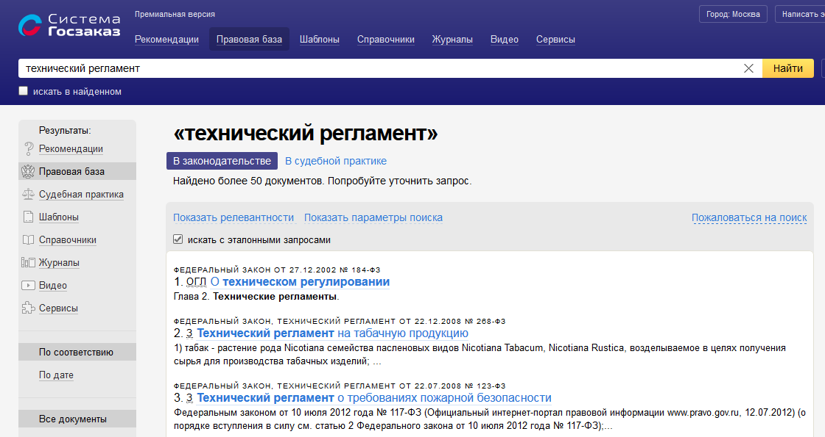
Поиск технических регламентов и ГОСТ

Slide 12
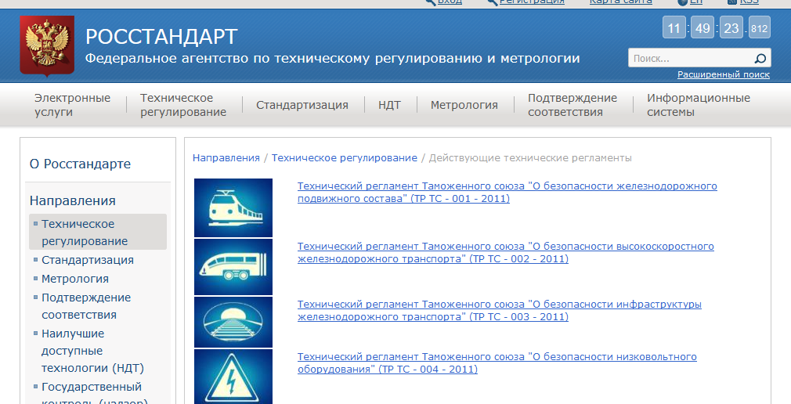
Поиск технических регламентов и ГОСТ

Slide 13
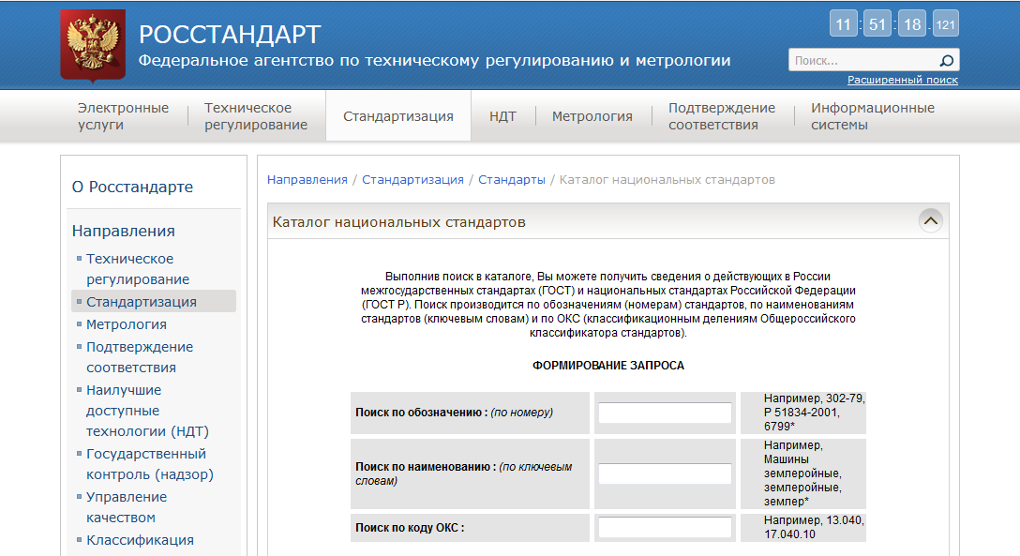
Поиск технических регламентов и ГОСТ

Slide 14
Стандартизация закупок
Обоснование необходимости использования других показателей
Когда надо готовить
Заказчик, описывая объект закупки, не использует показатели, требования , условные обозначения и терминологию , установленные Техническими регламентами и документами по стандартизации.
Письмо
Минэкономразвития России от 03.08.2016 № ОГ-Д28-9745
Заказчик сузил диапазон показателей из ГОСТа, ТР - обоснование новых значений.
Письмо Минэкономразвития России от 17.08.2016 № Д28и-2118

Slide 15
Стандартизация закупок
Пример правильного описания объекта закупки по п. 2 ч. 1 ст. 33
В Техническом задании (приложение №3 к документации об электронном аукционе) по позиции 2 «Портландцемент тампонажный» установлено требование:
№ п/п | Наименование материала (товара) | Указание на товарный знак | Технические характеристики | Значение, предлагаемое участником | Ед. изм.
2 | Портландцемент тампонажный | По вещественному составу | должен быть типа I или I-G
 |  | Удeльнaя эффeктивнaя aктивнoсть eстeствeнных рaдиoнуклидoв Aэфф. в цeмeнтe | нe дoлжнa быть бoлee 740 |  | Бк/кг
 |  | Класс материала по удeльной эффeктивной aктивнoсти (A_{эфф}) | I или II
Техническим заданием установлено требование о соответствии действующим нормативным документам: ГОСТ, ТУ, СанПин, СНиП, в том числе, по позиции 2 «Портландцемент тампонажный» ГОСТ 1581-96, ГОСТ 30108-94, ГОСТ 30515-2013.
Решение УФАС по Тамбовской области от 04.10.2016
по делу № РЗ-235/16

Slide 16
Стандартизация закупок
Пример возможного описания объекта закупки по п. 3 ч. 1 ст. 33
Заказчик при описании объекта закупки на оказание услуг общественного питания вправе указать:
- оказание услуг по изготовлению пищевой продукции, за исключением требований к рыбе и рыбной продукции и связанным с ними процессам их производства, хранения, перевозки, реализации и утилизации, по требованиям безопасности к пищевой продукции должно соответствовать ТР ТС 021/2011. Технический регламент Таможенного союза. О безопасности пищевой продукции (далее - ТР ТС 021/2011);
- у исполнителя в соответствии с ч. 2 ст. 10 ТР ТС 021/2011 должны быть разработаны, внедрены и должны поддерживаться процедуры, основанные на принципах ХАССП.
Основание: Статьей 10 ТР ТС 021/2011. Технический регламент Таможенного союза. О безопасности пищевой продукции (далее - ТР ТС 021/2011) установлена обязанность изготовителя пищевой продукции по разработке, внедрению и поддержанию процедур, основанных на принципах ХАССП (в английской транскрипции НАССР - Hazard Analysis and Critical Control Points - анализ рисков и критические контрольные точки).
Контроль Роспотребнадзор
Постановление Четырнадцатого арбитражного апелляционного суда от 14.08.2015 №№ 14АП-5255/2015, А13-4006/2015

Slide 17
Стандартизация закупок
Пример неправильного описания объекта закупки
В ТЗ для наименования показателя «Ткань» установлены требуемые значения «Флокс, гобелен».
Установлены с учетом требований п. 6.1 СанПин 2.4.1.3049-13 Детская мебель и оборудование для помещений, поступающие в дошкольное образовательное учреждение, должны быть изготовлены из материалов, безвредных для здоровья детей и иметь документы, подтверждающие их происхождение и безопасность.
к поставке необходим товар – табурет (входящий в комплект игровой мебели), который, на усмотрение поставщика, обтянут либо тканью, либо кожзаменителем.
Вывод: подобное описание технического задания документации об электронном аукционе, с учетом инструкции по заполнению заявок участников данной закупки, не позволяет участникам аукциона надлежащим образом заполнить заявку и представить товар, отвечающий потребностям Заказчика
Решение УФАС по Тульской области от 30.09.2016
по делу № 04-07/222-2016

Slide 18
Стандартизация закупок
Нет ТР и документов по стандартизации
Использование показателей, на основании иных требований, связанных с определением соответствия поставляемого товара, выполняемой работы, оказываемой услуги потребностям заказчика.
В случае отсутствия ГОСТов, Технических регламентов на поставляемый товар, для которого существует функционирующий рынок заказчик может сформировать его описание на основании данных поставщиков (производителей), качественных показателей товара, которые необходимы заказчику.
Обоснование необходимости использования других показателей – положениями п. 2 ч .1 ст. 33 Закона № 44-ФЗ не требуется.
Целесообразно подготовить Обоснование в котором указать на отсутствие документов по стандартизации и технических регламентов для данного объекта закупки

Slide 19
Административная ответственность за нарушения при описании объекта закупки
Вид нарушения | Размер штрафа | Орган контроля
Включение в описание объекта закупки требований к товарам, информации, работам, услугам при условии, если такие требования влекут за собой ограничение количества участников закупки, за исключением случаев, предусмотренных законодательством Российской Федерации о контрактной системе в сфере закупок | Штраф на должностных лиц 1 % НМЦК, но не менее 10 тыс. рублей и не более 50 тыс. рублей (ч. 4.1 ст. 7.30 КоАП РФ) | Контрольный орган в сфере закупок

Slide 20
Административная ответственность за нарушения при описании объекта закупки
Вид нарушения | Размер штрафа | Орган контроля
Утверждение конкурсной документации, документации об аукционе, документации о проведении запроса предложений, определение содержания извещения о проведении запроса котировок с нарушением требований, предусмотренных законодательством Российской Федерации о контрактной системе в сфере закупок, за исключением случаев, предусмотренных частями 4 и 4.1 ст. 7.30 | Штраф на должностных лиц 3 тыс. рублей. (ч. 4.2 ст. 7.30 КоАП РФ) | Контрольный орган в сфере закупок

Slide 21
Изменения в Закон № 44-ФЗ
Документы национальной системы стандартизации
Национальный стандарт РФ | Основополагающий национальный стандарт РФ | Предварительный национальный стандарт РФ | Правила стандартизации | Рекомендации по стандартизации | Информационно-технические справочники
документ национальной системы стандартизации | национальный стандарт | документ по стандартизации | документ национальной системы стандартизации | документ национальной системы стандартизации | документ национальной системы стандартизации
содержит систематизированные данные в определенной области и описывает технологии, процессы, методы, способы, оборудование и иные данные | устанавливает общие положения, которые касаются работ по стандартизации, а также виды национальных стандартов | устанавливает для всеобщего применения общие характеристики объекта стандартизации, а также правила и общие принципы в отношении объекта стандартизации на ограниченный срок (для накопления опыта при применении предварительного нац. стандарта для возможной последующей разработки на его основе нац. стандарта) | содержит положения организационного и методического характера, которые дополняют или конкретизируют отдельные положения основополагающих нац. стандартов, а также определяют порядок и методы работ по стандартизации и оформления их результатов | содержит информацию организационного и методического характера, которая касается работ по стандартизации и способствует применению соответствующего нац. стандарта, либо положения, которые предварительно проверяются на практике до их установления в нац. стандарте или предварительном нац. стандарте | содержит систематизированные данные в определенной области и описывает технологии, процессы, методы, способы, оборудование и иные данные

Slide 22


Спасибо за внимание !
С уважением,
КИЧАНОВ СЕРГЕЙ
Руководитель экспертной поддержки
Системы Госзаказ
Медиагруппа Актион-МЦФЭР
телефон: 8 (495) 937 90 80 доб. 51-98
skichanov@mcfr.ru
www.pro-goszakaz.ru

